Slide 1
KAGRA用防振装置のプレアイソレータの性能測定 II
東京大学大学院 理学系研究科 物理学専攻 博士１年 関口貴令
高橋竜太郎，山元一広，内山隆，石崎秀晴，高森昭光，宮川治， 上泉眞裕，Riccardo DeSalvo，Ettore Majorana，Eric Hennes， Jo van den Brand，Alessandro Bertolini，Nicholas Lockerbie， 大橋正健，黒田和明，KAGRA Collaboration

Slide 2
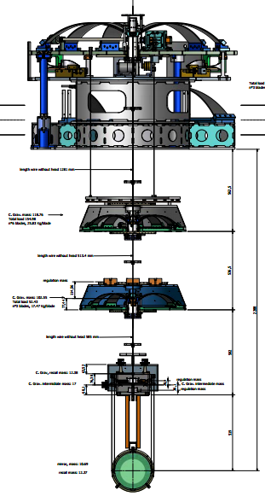
Overview
Pre-Isolator
KAGRA防振系の最上部に位置するPre-Isolatorのプロトタイプを作成、性能試験を実施している
Pre-Isolatorの役割: * 初段防振 * 防振系全体のDC位置制御 * 振り子のモードのダンピング
本講演では、プレアイソレータのDC位置制御、モードダンピングの試験に関して報告する
Ligo Livingston

Slide 3
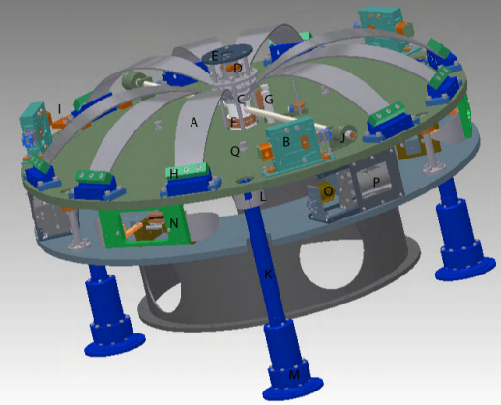
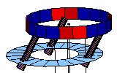
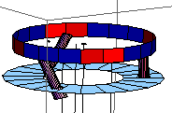
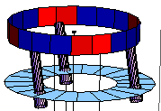
Pre-Isolator
~1.2 m
倒立振り子
水平方向にはX, Y, θ の3自由度
観測中は
・温度変化等によるドリフトの制御
・共振周波数での大きな揺れのダンプ
が必要！
試験マス

Slide 4
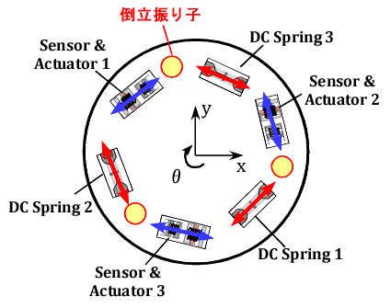
Pre-Isolator, Purpose of this Work
DCポジショニング用ばね
~1.2 m
LVDT (変位センサー) 電磁アクチュエータ
試験マス
これらのセンサー、アクチュエータによる3自由度同時制御を行う

Slide 5
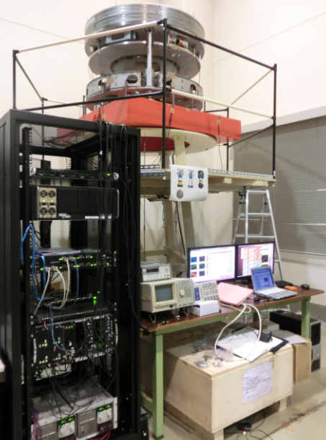
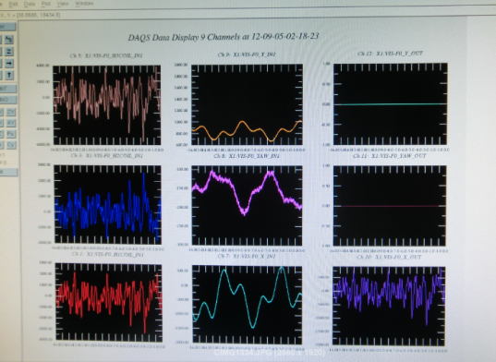
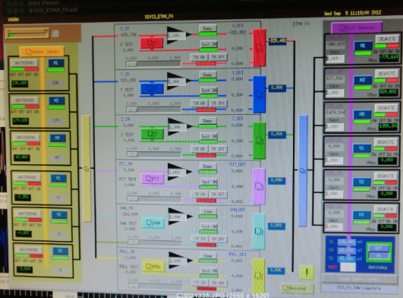
Experimental Setup
Pre-Isolator
Prototype
デジタルシステム（構築：宮川氏）を用いたリアルタイム制御
多チャンネルの信号を同時処理でき、リアルタイムで制御フィルターを変更できる
⇒多自由度の制御を行いやすい
Digital System & Electric Devices
Client PC
クライアントシステムの表示例
＠東京大学柏キャンパス宇宙線研究所

Slide 6
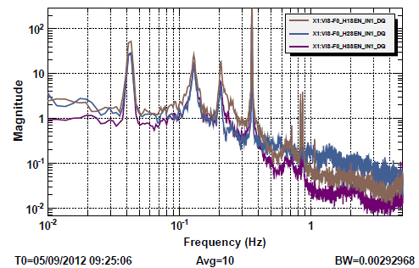
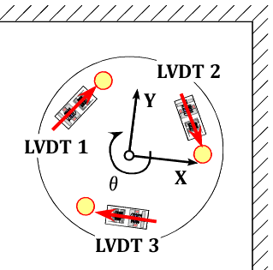
Position Sensor Output Spectrum
・地面振動で励起される揺れを3個のLVDTで測定
・機械モードの共振周波数のピークを確認
[count/rtHz]
16384 digital count = 10 V

Slide 7
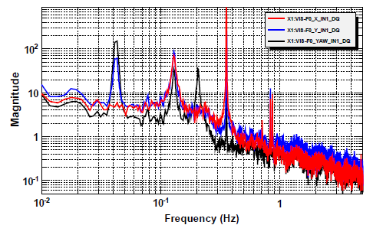
Conversion to X, Y, θ Displacements
・各LVDTをキャリブレーション (V/mm)
・幾何学的配置から、X, Y, θ の変位量を計算
X Y θ
[μm/rtHz]

Slide 8
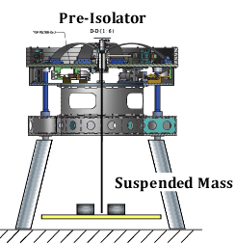
Conversion to X, Y, θ Displacements
ワイヤーの捩れモード (0.042 Hz)
倒立振り子 並進モード (0.133 Hz)
倒立振り子 回転モード (0.207 Hz)
振り子の 並進モード (0.357 Hz)
吊したマスの傾きモード (0.865 Hz)
[μm/rtHz]
・X, Yの並進運動に関する共振は縮退している

Slide 9
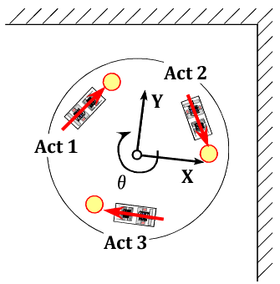
Actuation Efficiency
・各アクチュエータにDC電圧を加え、X, Y, θへの出力を測定
・各自由度の運動のみ励起するようなアクチュエータ出力バランスを計算
X Y Yaw
Act 1 0.0672 0.0762 0.0864
Act 2 -0.0759 0.1656 -0.1492
Act 3 0.1472 0.0321 -0.1181
[μm/count]
逆行列
Act 1 Act 2 Act 3
X 2.6066 -2.0779 4.5320
Y 5.4585 3.6455 - 0.6122
Yaw 4.73255 -1.599 - 2.9850
16384 digital count = 10 V
Notes:
ct

Slide 10
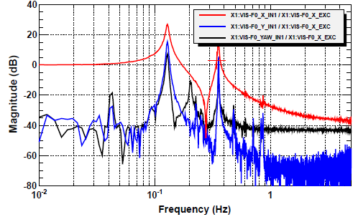
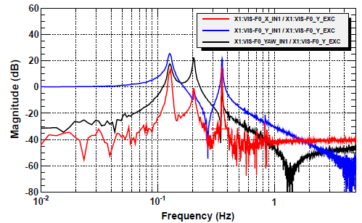
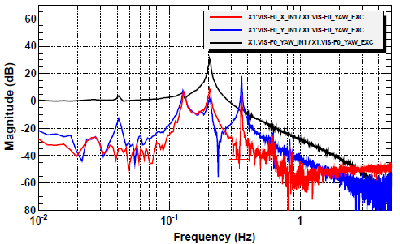
Response to X, Y, θ Actuation
Actuator X
Actuator Y
Actuator θ
X Y θ
バーチャルなX, Y, θのアクチュエータから各自由度の変位への伝達関数を測定
Yからθへのカップリングがやや大きい
センサーの対角化が完全ではないことが原因であると思われる

Slide 11
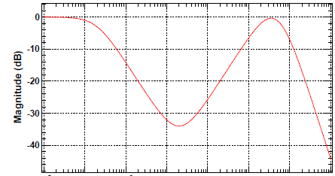
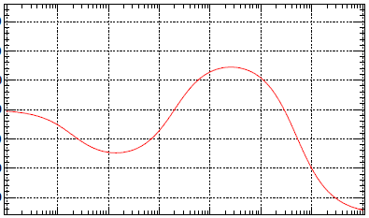
Active Control Setup
・制御フィルター設計
共振ピークのある領域
DCでゲインを大きく（DC制御）
∝f⁻¹
共振付近では速度に比例するフィードバック力（ダンピング）
∝f
∝f⁻²
高周波でノイズを導入しないようカットオフ(> 5 Hz)
180
0
-180

Slide 12
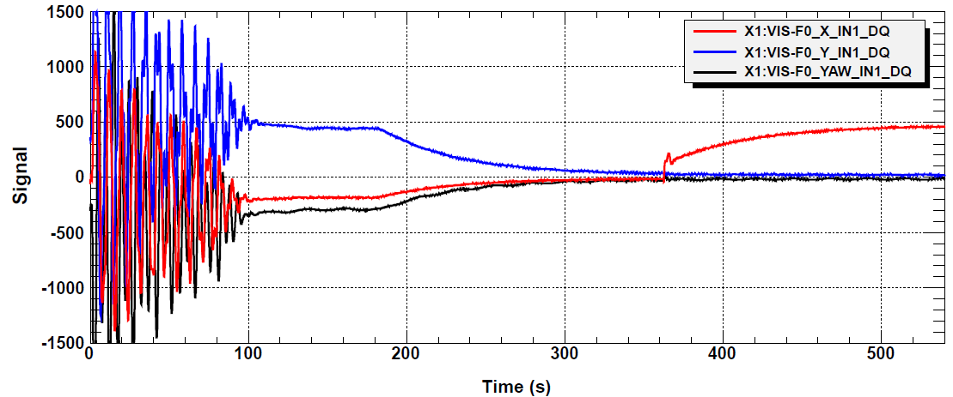
Active Control Demonstration
Damping ON
DC Control ON
Xに500 μmのオフセット
Displacement [μm]
ダンピングにより共振周波数での揺れを抑えることに成功
ステージのDC位置を制御することに成功

Slide 13
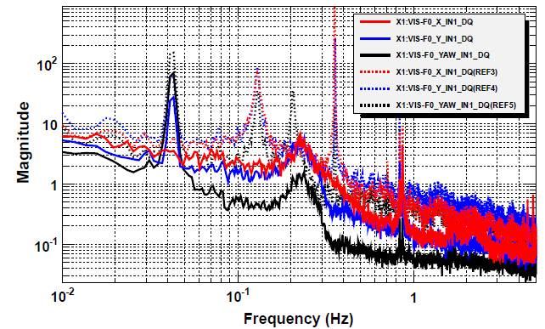
Active Control Demonstration
Damped
[μm/rtHz]

Slide 14
Summary
・倒立振り子で支えられたステージの3自由度同時制御
・センサー、アクチュエータをX, Y, θに対角化、制御自由度の分離
・機械共振のダンピング、およびステージのDC位置の制御に成功
Future Works
・制御雑音の見積もり
・センサーの対角化の精度向上
・加速度計を導入した場合の制御の考察
・スプリングによるDC位置の調整

Slide 15
Thank you for your attention
Questions?

Slide 16
Appendices

Slide 17
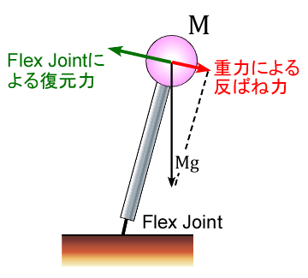
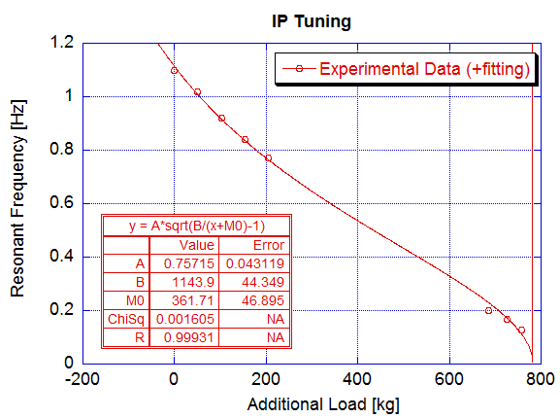
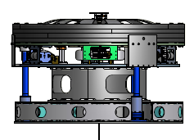
Inverted Pendulum Tuning
・荷重を増やすと共振周波数が下がる
・並進モードの周波数が0.13 Hzの状態で制御実験を実施
Adding mass on the stage
0.13 Hz

Slide 18
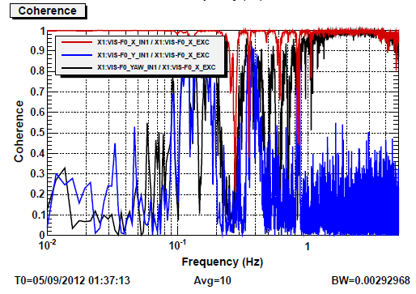
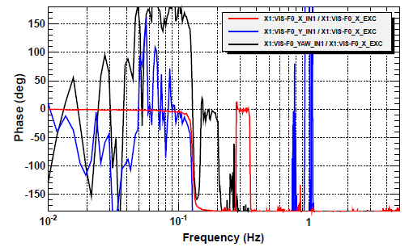
Response to Virtual X Actuation

Slide 19
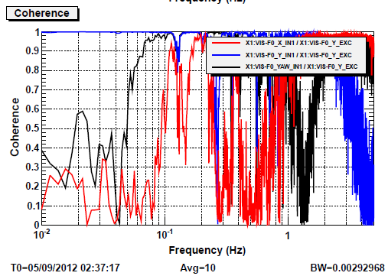
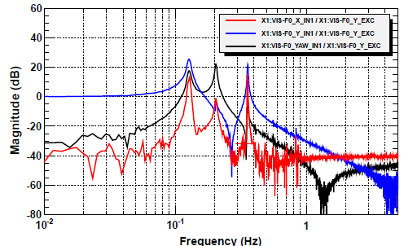
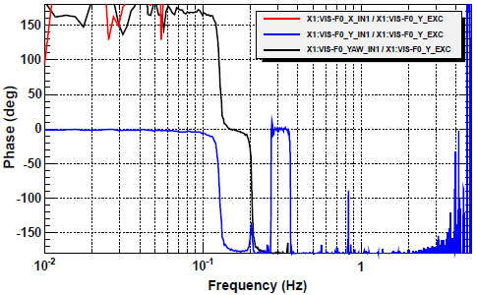
Response to Virtual Y Actuation

Slide 20
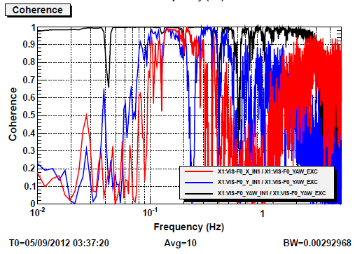
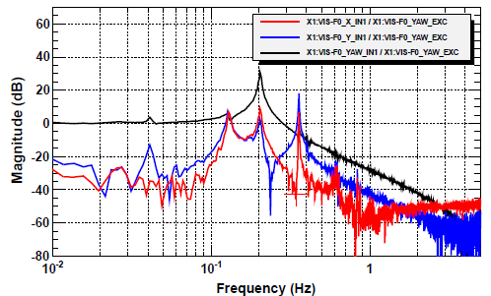
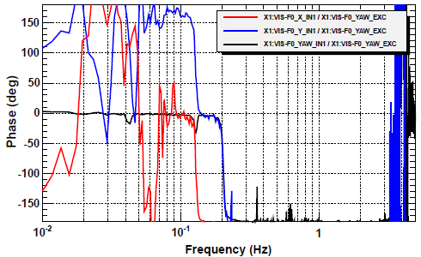
Response to Virtual θ Actuation

Slide 21
Active Damping Result (Spectrum)
・振り子の捩れモードは制御フィルターの設計上ダンプされていないが、その下に吊られるEddy Current Damper によりダンピングされる予定である
Damped
[μm/rtHz]

Slide 22
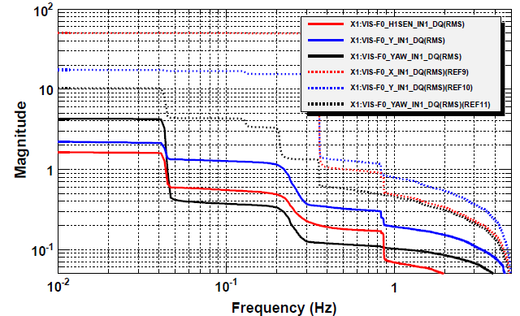
Active Damping Result (Residual RMS)
(50μm, 20μm, 10μm) → (2μm, 2μm, 4 μm)
[μm]

Slide 23
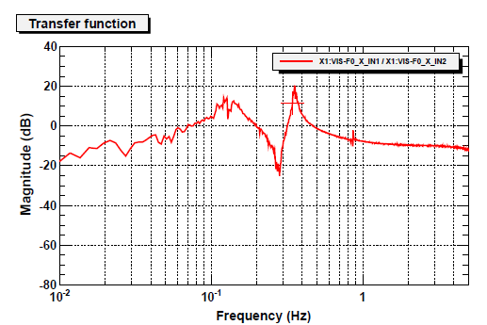
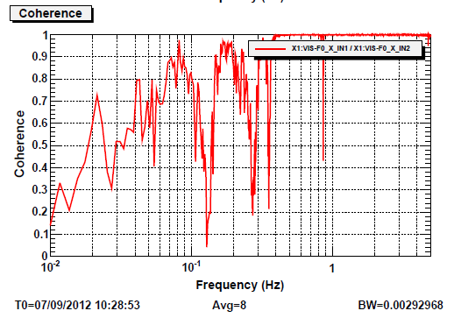
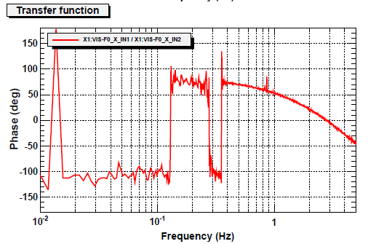
Damping Filter Open Loop TF (X)
[μm]

Slide 24
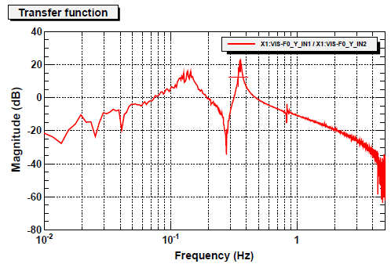
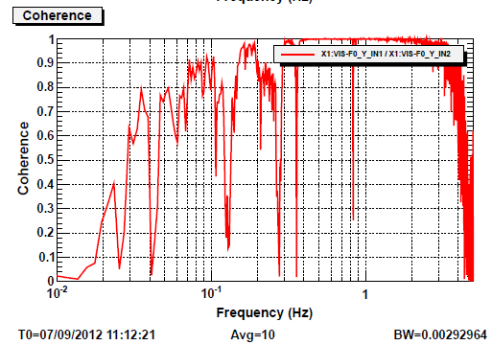
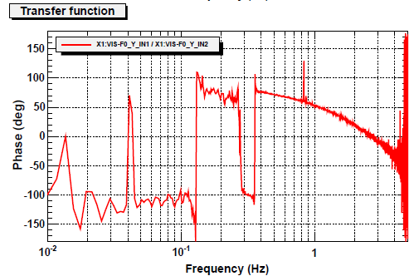
Damping Filter Open Loop TF (Y)
[μm]

Slide 25
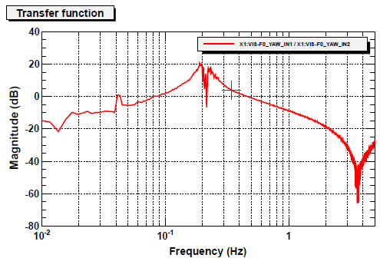
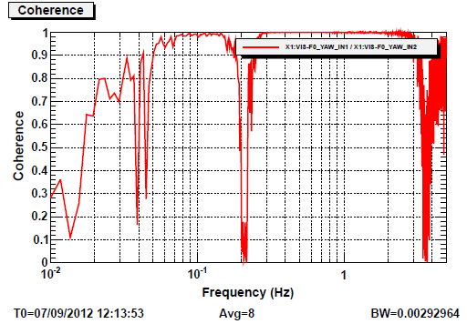
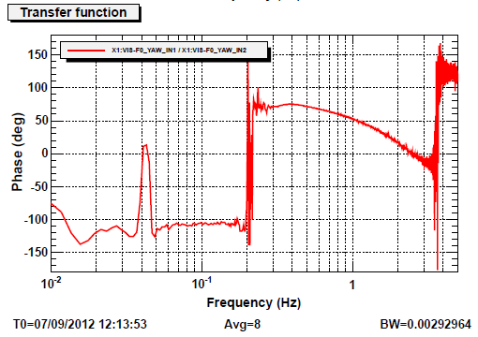
Damping Filter Open Loop TF (Yaw)
[μm]

